Slide 1
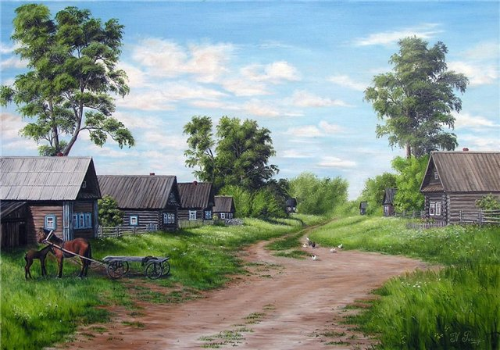
Общий прием сложения однозначных чисел с переходом через десяток
1 класс
Очередько Татьяна Константиновна
учитель начальных классов
МБОУ Новониколаевская сош №2»
р.п. Новониколаевский,
Волгоградская область

Slide 2
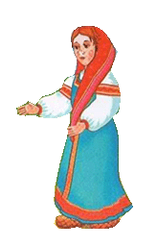
Е
16+4
10+4
12-2
17-10
19-1
6+10
15-10
9+□=10
10+□=11
20-□=10
1-
Е
7-
У
14-
Г
17-
С
5-
Д
10-
И
16-
Б
18-
Л
И

Slide 3
10
3
7
10
10
2
8
4
6
10
10
1
9
5
5

Slide 4
8
1
7
3
3
2
2
4
4
9
2
5
6
1

Slide 5
В печке ещё
4 пирожка

Slide 6
9+1+3 9+1=10 10+3=13
9+4=13

Slide 7
Сначала прибавляем столько,
чтобы получить 10.
9+1=10
2) Вспоминаем, что 4 – это 1 и 3.
Сначала прибавили 1, значит
надо прибавить ещё 3.
10+3=13

Slide 8
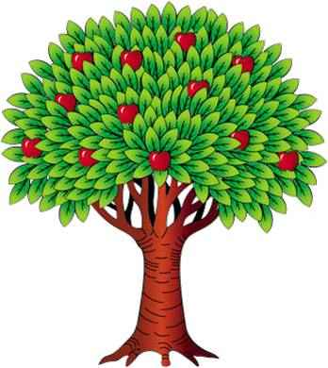
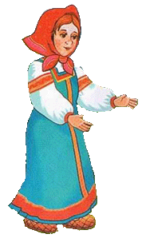
7+4
7+6
8+4
8+3
9+2
9+3

Slide 9
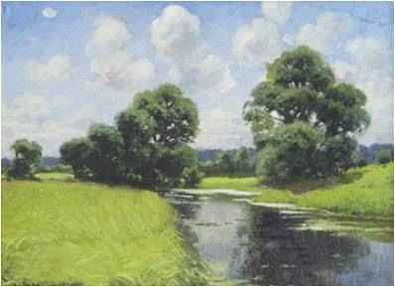
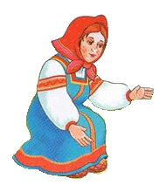
8 |  | 5 |  | 4 | = | 7
7 |  | 4 |  | 3 | = | 8
9 |  | 2 |  | 3 | = | 8
7 |  | 2 |  | 4 | = | 9

Slide 10
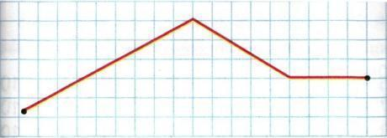
9 вёрст
3 см
5 см
2 см
5+3+2=10
9 < 10

Slide 11
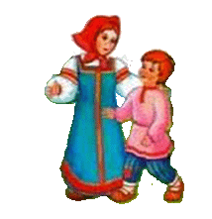
Вот и сказке конец,
А кто слушал –
МОЛОДЕЦ!

Slide 12
ПРАВИЛЬНО

Slide 13
ПОДУМАЙ ЕЩЁ!

Slide 14
Источники информации
Русская народная сказка «Гуси-лебеди»
Анимационные картинки:
Деревня - http://i073.radikal.ru/0906/bd/030e2f9650f0.jpg
Гуси - http://animashky.ru/flist/objiv/4/70.gif
Ели - http://animashky.ru/flist/glprir/1/5.gif
Карандаш - http://www.gifcollection.by.ru/crayon1.gif
Яблоня - http://powerclip.ru/uploads/photos/2036.jpg
Яблоко - http://www.nauka-tehnika.com.ua/img/apple_red_01.jpg
Речка - http://www.agniart.ru/imgoods/A/012934/makovsky_137_456B5315.jpg
Избушка - http://animashky.ru/flist/obmult/31/32.gif
Рисунки девочки и мальчика: из книги «Сестрица Аленушка и братец Иванушка» (Ростов-н/Д: ООО «Антураж», 2006; худ. Х.С.Шульга).

